Slide 1
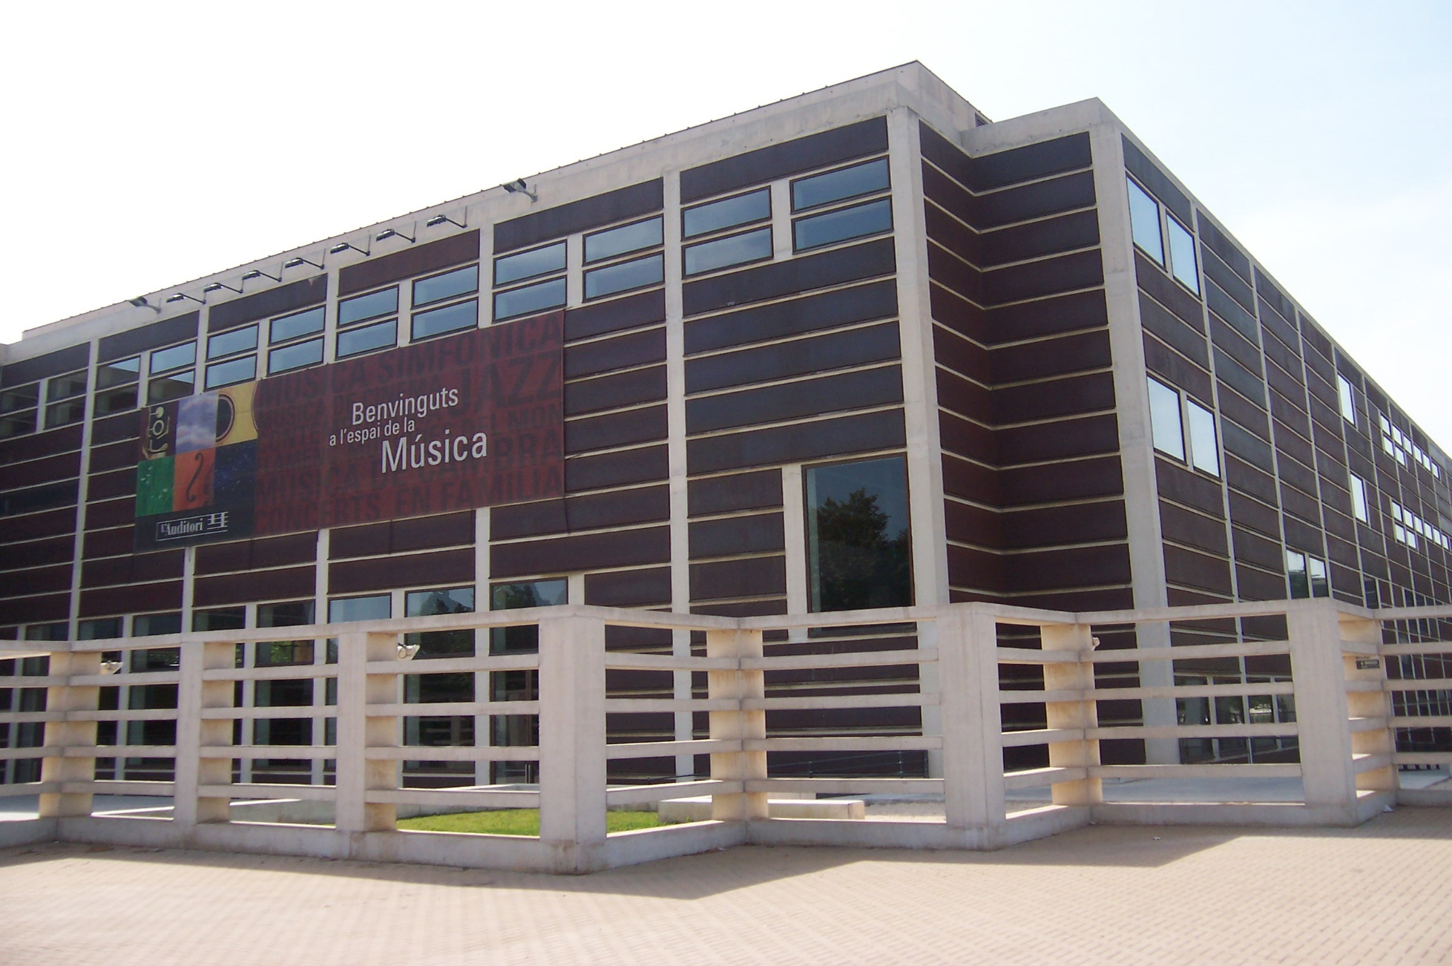


MONSTRES

Slide 2
Informació general
En aquest dossier trobareu la informació referent al concert que heu vingut a veure.
El material que conté la guia està creat com a anticipació per facilitar el seguiment del concert.
La sessió a la qual assistireu és familiar o escolar, tingueu en compte que a la sala hi haurà soroll ambient a causa de l’afluència de molts infants.
Hi ha moments en que el públic canta i aplaudeix al ritme de la cançó, en especial a la 15ª cançó “Wintin wintin”.
Per conèixer l’Auditori per dins i ubicar-vos podeu consultar el dossier d’accés general.
Els símbols pictogràfics utilitzats són propietat del Govern d’Aragó i han sigut creats per Sergio Palao per ARASAAC (http://arasaac.org) que els distribueix sota llicència Creative Commons (BY-NC-SA). Autor: CRAB Fundació i Aprenem autisme.

Slide 3


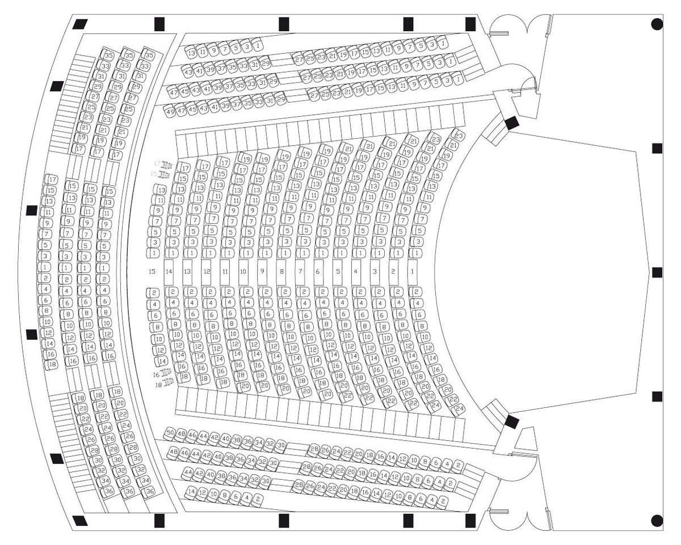

Mapa sala 2: Oriol Martorell
GUARDA-ROBA
LAVABOS
ACCÉS
ESCENARI
ACCÉS
ÀREA RELAXADA

Slide 4
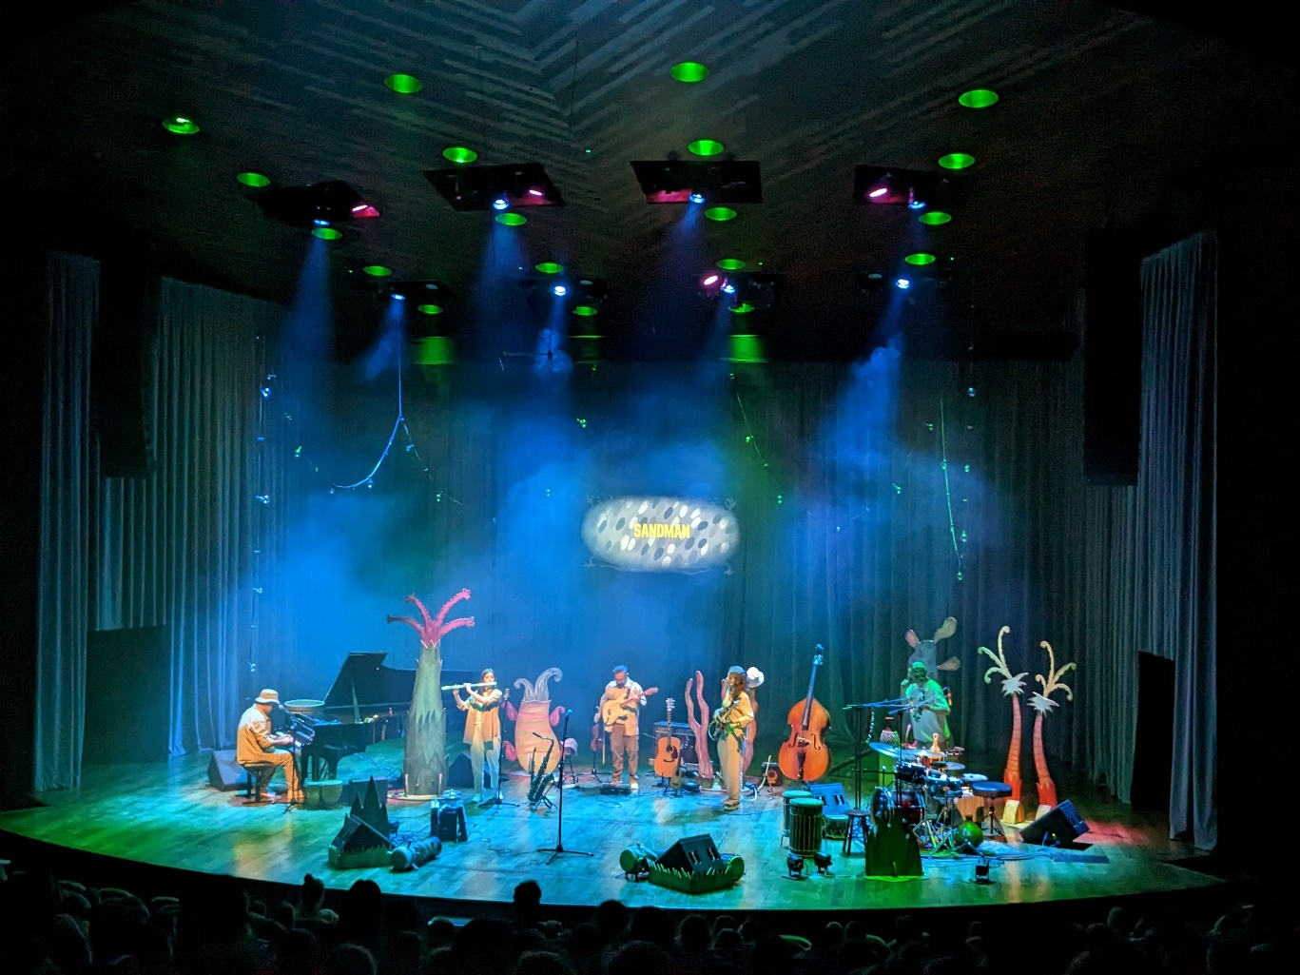

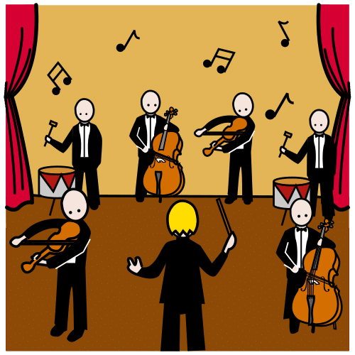




AVUI VAIG A L’AUDITORI A VEURE EL CONCERT MONSTRES.

Slide 5


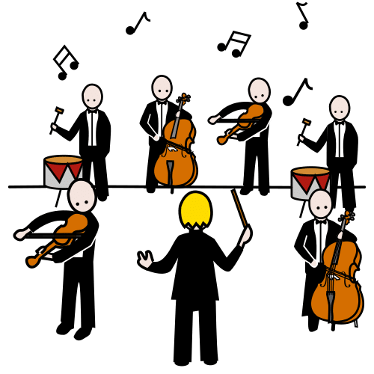
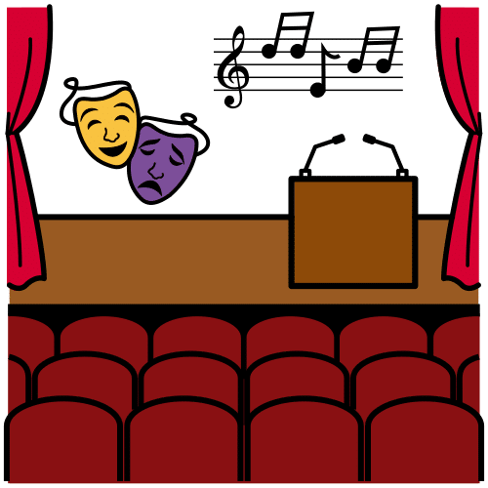

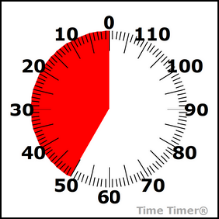



INFORMACIÓ DEL CONCERT
CONCERT DE MÚSICA | DIFERENTS MÚSICS A L’ESCENARI
DURACIÓ | 50 MINUTS
JO | ESCOLTO, MIRO I CANTO

Slide 6


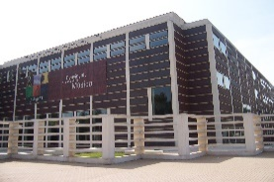













NORMES AUDITORI
DINS DE L’AUDITORI VAIG CAMINANT.
ELS ULLS OBERTS PER VEURE TOT EL CONCERT.
LES ORELLES ATENTES PER ESCOLTAR BÉ.
LA BOCA PETITA EN SILENCI O PARLO FLUIXET.

Slide 7
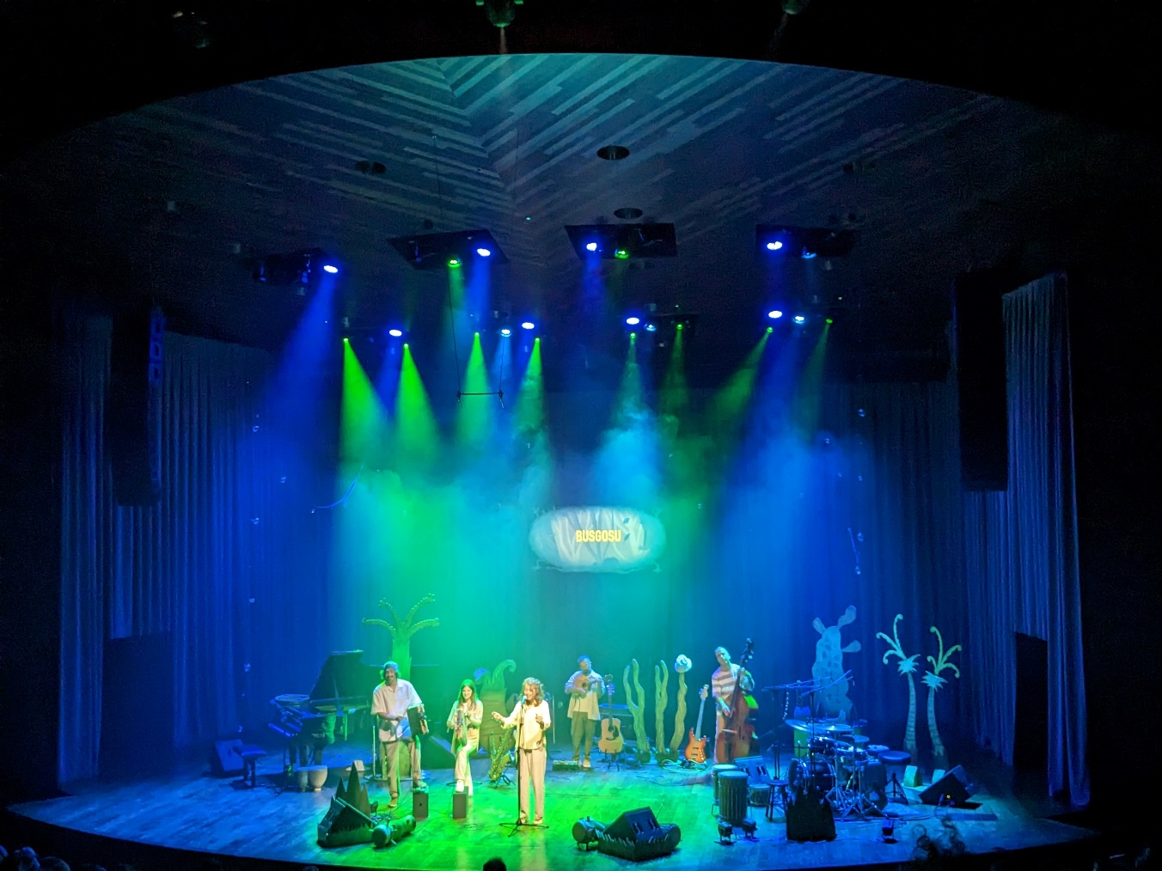


AL CONCERT DE MONSTRES HI HA 5 MÚSICS A L’ESCENARI.

Slide 8
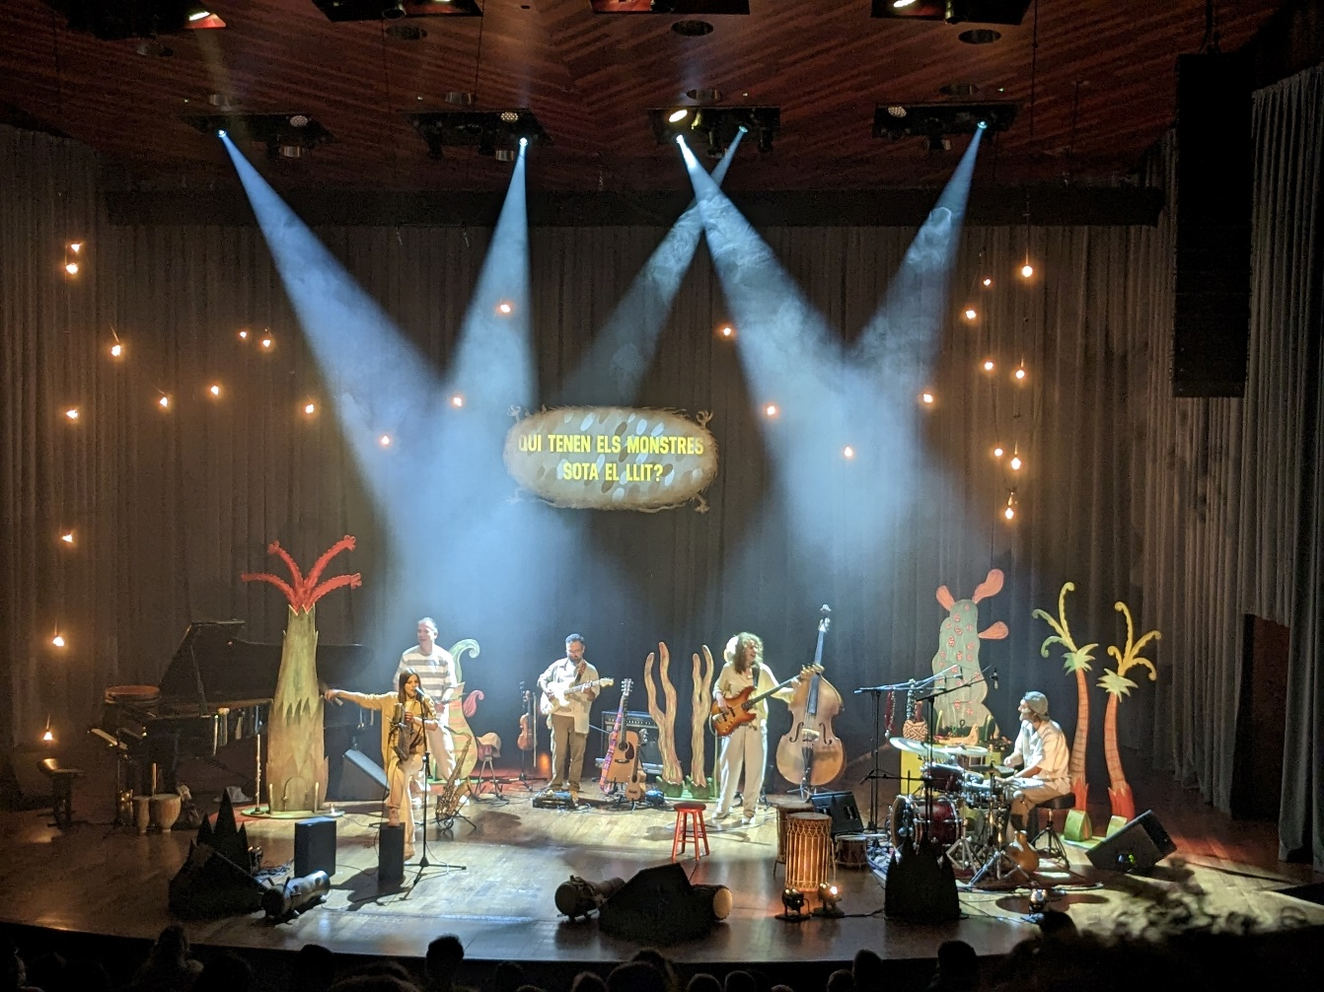





ELS INSTRUMENTS DEL CONCERT SÓN DE VENT, DE CORDA I DE PERCUSSIÓ

Slide 9
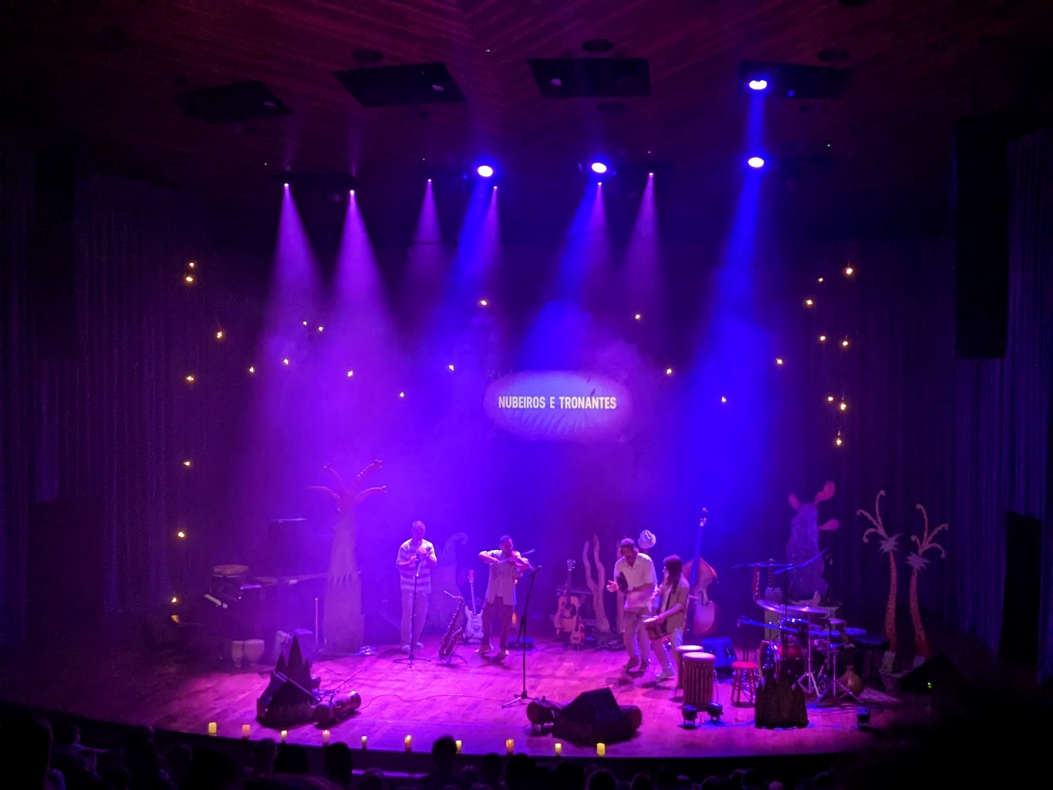





LES LLUMS DE L’ESCENARI VAN CANVIANT AMB LES DIFERENTS CANÇONS.

Slide 10
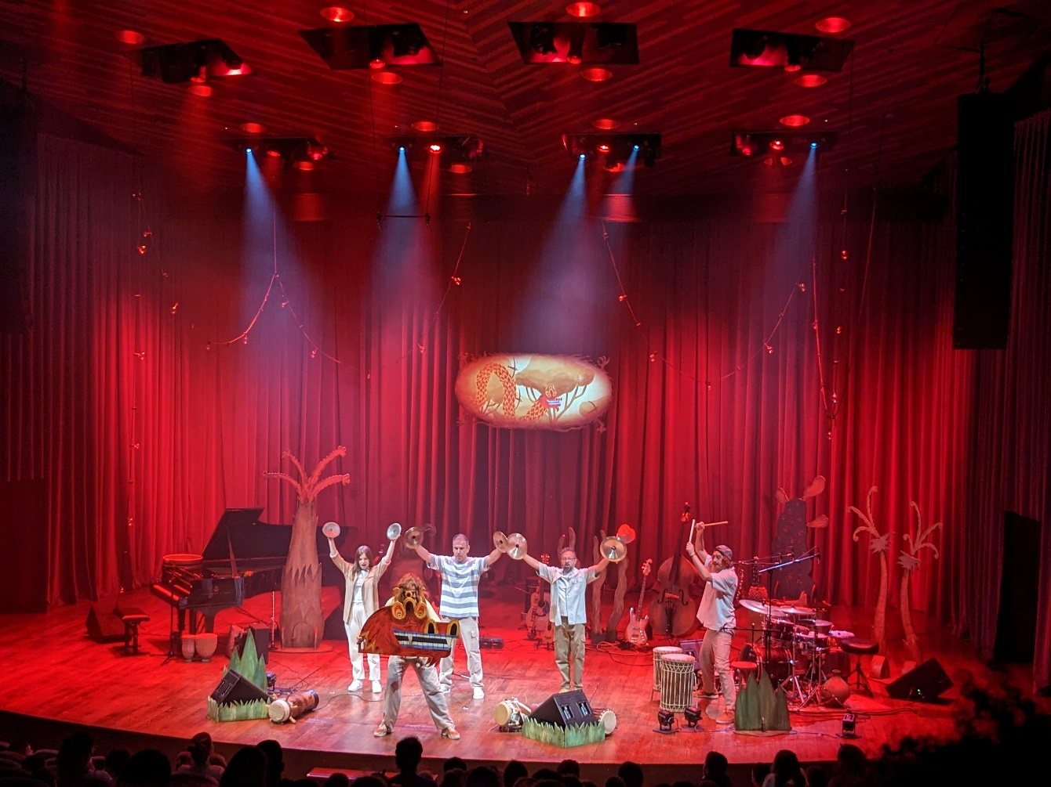




DARRERA DELS MÚSICS ES PROJECTEN ELS NOMS I IMATGES DE LES CANÇONS.

Slide 11

AQUESTA GUIA HA ESTAT CREADA PER
Els símbols pictogràfics utilitzats són propietat del Govern d’Aragó i han sigut creats per Sergio Palao per ARASAAC (http://arasaac.org) que els distribueix sota llicència Creative Commons (BY-NC-SA). Autor: CRAB Fundació i Aprenem autisme.

